Slide 1
Вирус «Bad Rabbit»
Автор:
Шнайдер А.В.

Slide 2

Компьютерные вирусы
Компьютерный вирус — вид вредоносных программ, способных внедряться в код других программ, системные области памяти, загрузочные секторы и распространять свои копии по разнообразным каналам связи.

Slide 3

Компьютерные вирусы
Основная цель вируса — его распространение. Кроме того, часто его сопутствующей функцией является нарушение работы программно-аппаратных комплексов — удаление файлов, удаление операционной системы, приведение в негодность структур размещения данных, нарушение работоспособности сетевых структур, кража личных данных, вымогательство, блокирование работы пользователей и т. п.

Slide 4
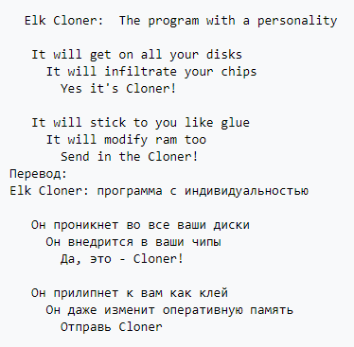
История вирусов
Основы теории самовоспроизводящихся механизмов заложил американец венгерского происхождения Джон фон Нейман, который в 1951 году предложил метод создания таких механизмов. С 1961 года известны рабочие примеры таких программ.
Первыми известными вирусами являются Virus 1,2,3 и Elk Cloner для ПК Apple II, появившиеся в 1981 году. Зимой 1984 года появились первые антивирусные утилиты — CHK4BOMB и BOMBSQAD авторства Энди Хопкинса (англ. Andy Hopkins). В начале 1985 года Ги Вон (англ. Gee Wong) написал программу DPROTECT — первый резидентный антивирус.

Slide 5

Механизм работы вирусов
Вирусы распространяются, копируя своё тело и обеспечивая его последующее исполнение: вписывая себя в исполняемый код других программ, заменяя собой другие программы, прописываясь в автозапуск через реестр и другое.

Slide 6


Механизм работы вирусов
После того как вирус успешно внедрился в коды программы, файла или документа, он будет находиться в состоянии сна, пока обстоятельства не заставят компьютер или устройство выполнить его код. Чтобы вирус заразил ваш компьютер, необходимо запустить заражённую программу, которая, в свою очередь, приведёт к выполнению кода вируса. Это означает, что вирус может оставаться бездействующим на компьютере без каких-либо симптомов поражения. Однако, как только вирус начинает действовать, он может заражать другие файлы и компьютеры, находящиеся в одной сети. В зависимости от целей программиста-вирусописателя, вирусы либо причиняют незначительный вред, либо имеют разрушительный эффект, например удаление данных или кража конфиденциальной информации.

Slide 7




Способы распространения
Дискеты
Флэш-накопители
Электронная почта
Сообщения с ссылками
Веб-страницы
Интернет и локальные сети

Slide 8
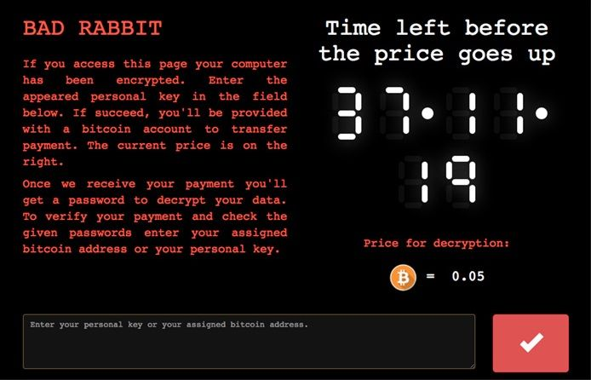
Вирус Bad Rabbit
Bad Rabbit (рус. «Плохой кролик») — вирус-шифровальщик, разработанный для ОС семейства Windows и обнаруженный 24 октября 2017 года. По предположениям аналитиков, программа имеет сходство отдельных фрагментов с вирусом NotPetya.
Выдаваемое вирусом окно

Slide 9

Источник распространения вируса
Специалисты компании Group-IB определили доменное имя, откуда началось распространение вируса. "Расследование показало, что раздача вредоносного ПО проводилась с ресурса 1dnscontrol.com. Доменное имя 1dnscontrol.com имеет IP 5.61.37.209", — говорится в сообщении на сайте компании.

Slide 10

Метод атаки
Для первоначальной установки Вирус не использует каких-либо эксплойтов или уязвимостей: инсталлятор вируса, маскирующийся под установку обновления для Adobe Flash Player, должен быть скачан и запущен вручную пользователем, он запрашивает подтверждение повышения полномочий посредством UAC Windows.

Slide 11
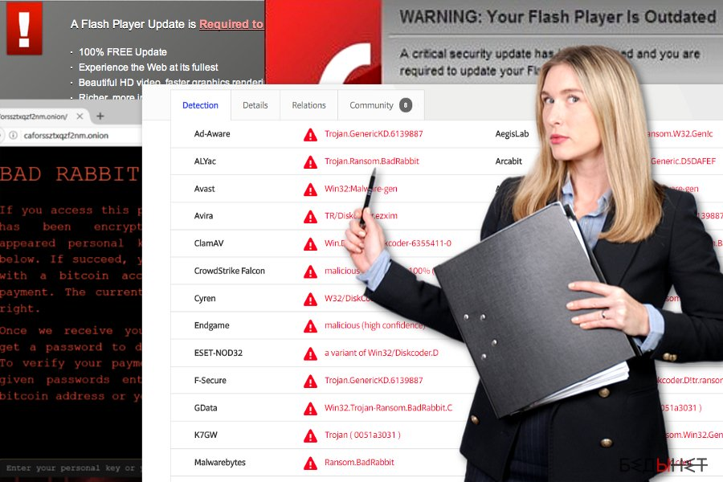
Метод атаки
После установки приложение регистрируется в штатном механизме планирования заданий и начинает самостоятельное распространение по локальной сети через удаленные подключения SMB и WMIC при помощи перехвата токенов и паролей утилитой Mimikatz и перебора паролей NTLM на удаленных узлах Windows для ряда распространенных имен пользователей. Приложение производит шифрование файлов по алгоритмам AES-128-CBC и RSA-2048

Slide 12
Подробности нападения
Вирус атаковал ряд российских СМИ, включая ИА «Интерфакс» и интернет-газету «Фонтанка», а также киевское метро и аэропорт Одесса. Также, в меньшей степени, атаке подверглись Турция и Германия. За разблокировку одного компьютера вирус требовал 0.05 BTC (на тот момент около 16 тыс. рублей).

Slide 13

Связь между Bad Rabbit и NotPetya
"В ходе анализа установлено, что BadRabbit является модифицированной версией NotPetya с исправленными ошибками в алгоритме шифрования. Код BadRabbit включает в себя части, полностью повторяющие NotPetya", — утверждают специалисты.

Slide 14
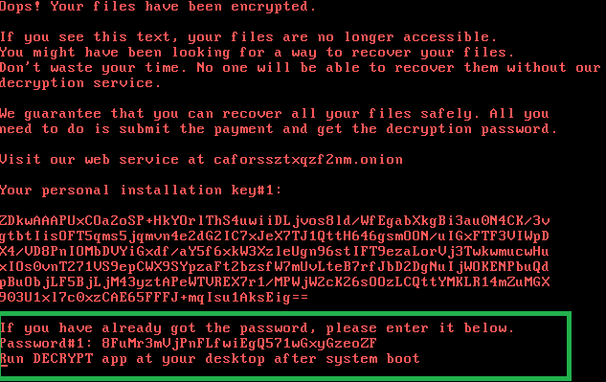
Связь между Bad Rabbit и NotPetya
Отмечается, что на связь атаки с использованием BadRabbit с предыдущей атакой NotPetya указывают совпадения в коде. В текущей атаке поменялось количество искомых имен процессов, а сама функция вычисления хеша была скомпилирована в виде отдельной функции компилятором.

Slide 15


